Slide 1
Основные итоги работы в области улучшения условий и охраны труда в Чувашской Республике за 2014 год и задачи на 2015 год
Докладчик:
Милюхин Кирилл Владимирович, начальник отдела охраны и экспертизы условий труда Министерства здравоохранения и социального развития Чувашской Республики

Slide 2
динамика уровня производственного травматизма
За 10 лет снизилось в 1,9 раза
динамика первичной профессиональной заболеваемости
Снижение в 1,2 раза
впервые признаны инвалидами
Снижение в 1,4 раза
3
Notes:
2

Slide 3
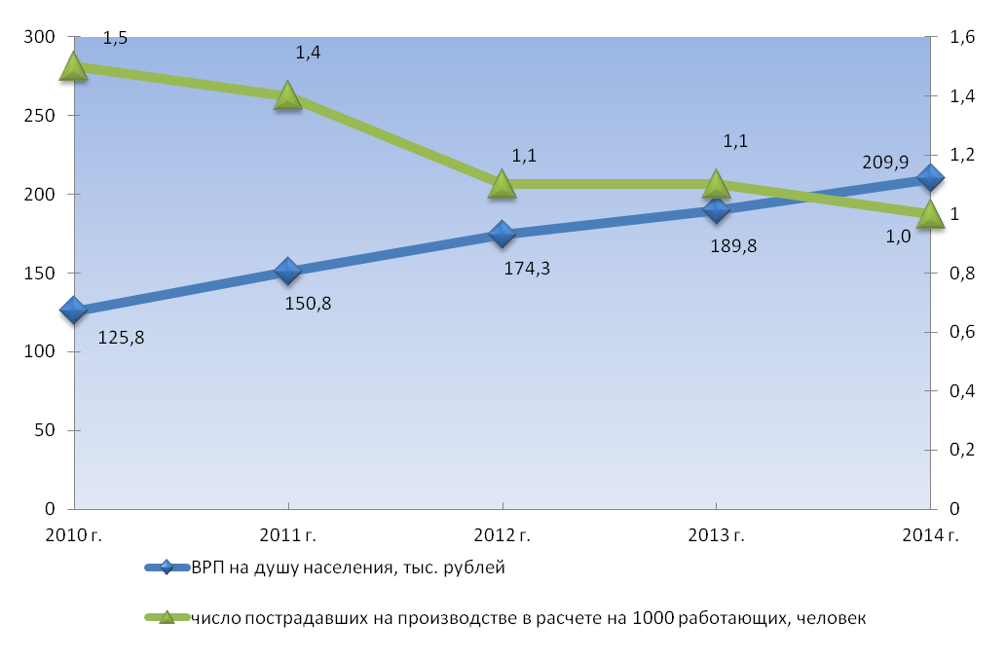
ДИНАМИКА ВАЛОВОГО РЕГИОНАЛЬНОГО ПРОДУКТА И УРОВНА ПРОИЗВОДСТВЕННОГО ТРАВМАТИЗМА ЗА 2010-2014 ГОДЫ

Slide 4
Уровень производственного травматизма по видам экономической деятельности, %
Всего 280 человек
Всего 291 человек

Slide 5
распределение пострадавших по основным видам происшествий, приведших к несчастным случаям на производстве
Физические перегрузки
0,4 %
Падение пострадавшего с высоты
11,1 %
Иное
39,9 %
Транспортные происшествия
15,7 %
Воздействия движущихся,
разлетающихся, вращающихся
предметов, деталей, машин и т.д
32,9 %
из общего количества погибших на производстве:
В результате ДТП
(5,8% в 2013 году)
30%
Находились в алкогольном опьянении
(47,1% в 2013 году)
30%

Slide 6
ПРОФЗАБОЛЕВАЕМОСТЬ (чел.)
инвалидность
профзаболеваемость
начальные признаки профзаболевания
2
( 3%)
31 (47 %)
66
ПРОИЗВОДСТВЕННЫЙ ТРАВМАТИЗМ (чел.)
44
(16,7%)
50 (17,8%)
280
инвалидность
травматизм с тяжёлым исходом
травматизм

Slide 7
Итоги обучения по охране труда
Обучено за 2014 год – 9474 человека, из них 2167 – руководители и работники субъектов малого предпринимательства
УДЕЛЬНЫЙ ВЕС ОБУЧЕННЫХ ПО ОХРАНЕ ТРУДА В РАЗРЕЗЕ ВИДОВ ЭКОНОМИЧЕСКОЙ ДЕЯТЕЛЬНОСТИ ОРГАНИЗАЦИЙ
за 2013 год, %
за 2014 год, %

Slide 8
динамика обучения по охране труда за 10 лет
Количество обученных на 100 работающих, %

Slide 9
Итоги обучения в разрезе муниципальных районов и городских округов
4822 человека (51 %)

Slide 10
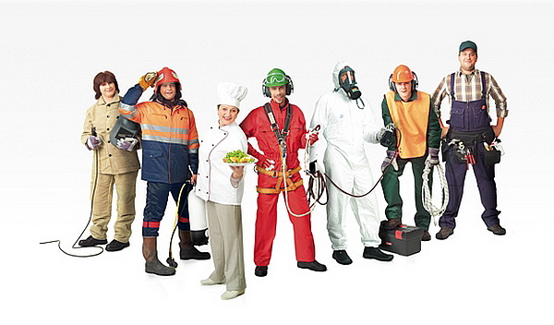
Результаты специальной оценки условий труда
В чувашской республике в 2014 году
Всего СОУТ охвачено 30 135 рабочих мест, на которых трудятся
36 046 работников
оптимальные и допустимые
вредные и (или) опасные условия труда
75,3%
24,7%

Slide 11
Структурная схема муниципального управления охраной труда
Администрации муниципальных районов и городских округов Чувашской Республики
Специалист по вопросам
охраны труда
Координационный совет по охране
труда района, города
Советы по охране труда
сельских поселений
Субъекты экономической деятельности (предприятия, организации всех организационно-правовых форм, индивидуальные предприниматели)
Службы охраны труда
Представитель-ные органы работников
Комиссии (комитеты) по охране труда
Уполномоченные лица по охране труда профсоюзов

Slide 12
Охват специальной оценкой условий труда в разрезе муниципальных районов и городских округов В чувашской республике в 2014 году
Охват службами охраны труда
В чувашской республике в 2014 году

Slide 13
Мероприятия по улучшению условий и охраны труда В чувашской республике в 2014 году
Информационное обеспечение по вопросам охраны труда В чувашской республике в 2014 году

Slide 14
ОСНОВНЫЕ ЦЕЛЕВЫЕ ИНДИКАТОРЫ ПОДПРОГРАММЫ «УЛУЧШЕНИЕ УСЛОВИЙ ТРУДА, ОХРАНЫ ТРУДА И ЗДОРОВЬЯ РАБОТАЮЩИХ В ЧУВАШСКОЙ РЕСПУБЛИКЕ» ДО 2020 ГОДА
2014г.
2020 г.
Количество пострадавших на производстве в расчете на 1000 работающих, человек
1,1 0,70
Количество впервые выявленных профессиональных больных в расчете на 10000 работающих, человек
0,81 0,92
Индекс установления первичной инвалидности и утраты профессиональной трудоспособности вследствие несчастных случаев на производстве и профзаболеваний, единиц
0,82 0,70
Удельный вес работников, занятых во вредных и (или) опасных условиях труда, от общей численности работников, по данным Фонда социального страхования России, %
18,1 16,4
Доля обученных по охране труда в расчете на 1 тыс. работающих, %
2,5 3,0
Количество рабочих мест (РМ), на которых проведена специальная оценка условий труда
54 000 РМ В ГОД
Удельный вес РМ, на которых проведена СОУТ, в общем количестве рабочих мест
к 2020 году 100%

Slide 15
СОФИНАНСИРОВАНИЕ МУНИЦИПАЛЬНЫХ ПРОГРАММ
софинансирование из республиканского бюджета
финансирование из внебюджетных средств
финансирование из муниципального бюджета
Принятие и реализация муниципальных программ по улучшению условий, охраны труда и здоровья работающих

Slide 16
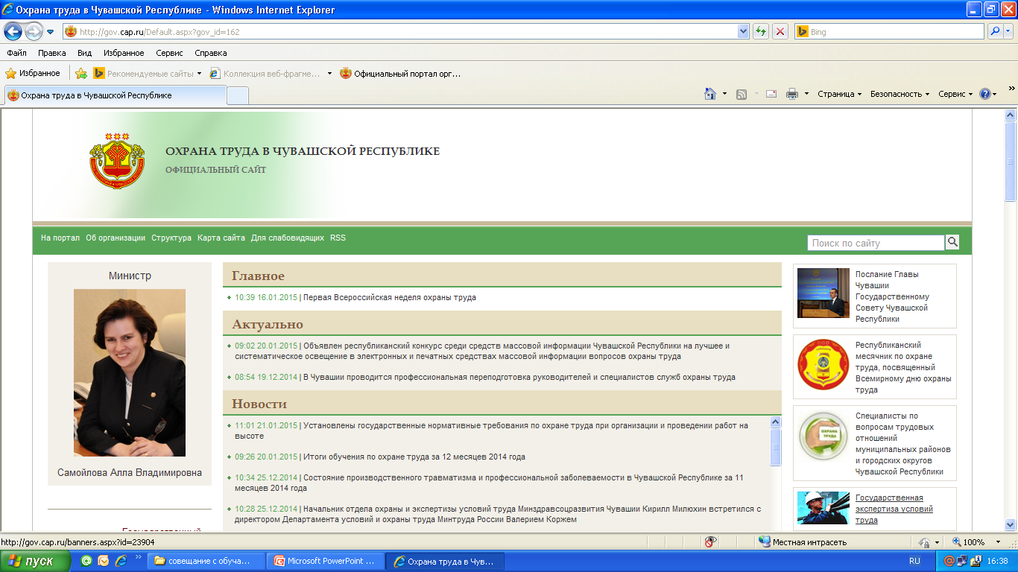
Сайт «Охрана труда в чувашской республике»
www.ot.cap.ru

Slide 17
Тема Всемирного дня охраны труда 2015 года «Вместе повысим культуру профилактики в охране труда». »
Международная организация труда (МОТ) объявила 28 апреля Всемирным днем охраны труда с тем, чтобы привлечь внимание мировой общественности к масштабам проблемы, а также к тому, каким образом создание и продвижение культуры охраны труда может способствовать снижению ежегодной смертности на рабочем месте. С 1996 года Международная конфедерация свободных профсоюзов (МКСП) отмечает Международный день памяти рабочих, погибших или получивших травмы на работе

Slide 18
ЗАДАЧИ
1. Снижение производственного травматизма и профессиональной заболеваемости.
2. Реализация подпрограммы «Улучшение условий труда, охраны труда и здоровья работающих в Чувашской Республике» Государственной программы Чувашской Республики «Содействие занятости населения» на 2012-2020 годы.
3. Развитие специальной оценки условий труда.
4. Совершенствование муниципального управления охраной труда в рамках межведомственного взаимодействия (оказание практической и методической помощи администрациям муниципальных и городских округов, принятие муниципальных программ улучшения условий, охраны труда и здоровья работающих).

Slide 19
Охрана труда – дело всех и каждого!
Благодарю за внимание!

